Slide 1
제Ⅶ장.
예비타당성조사단계에서의 민자연계방안

Slide 2
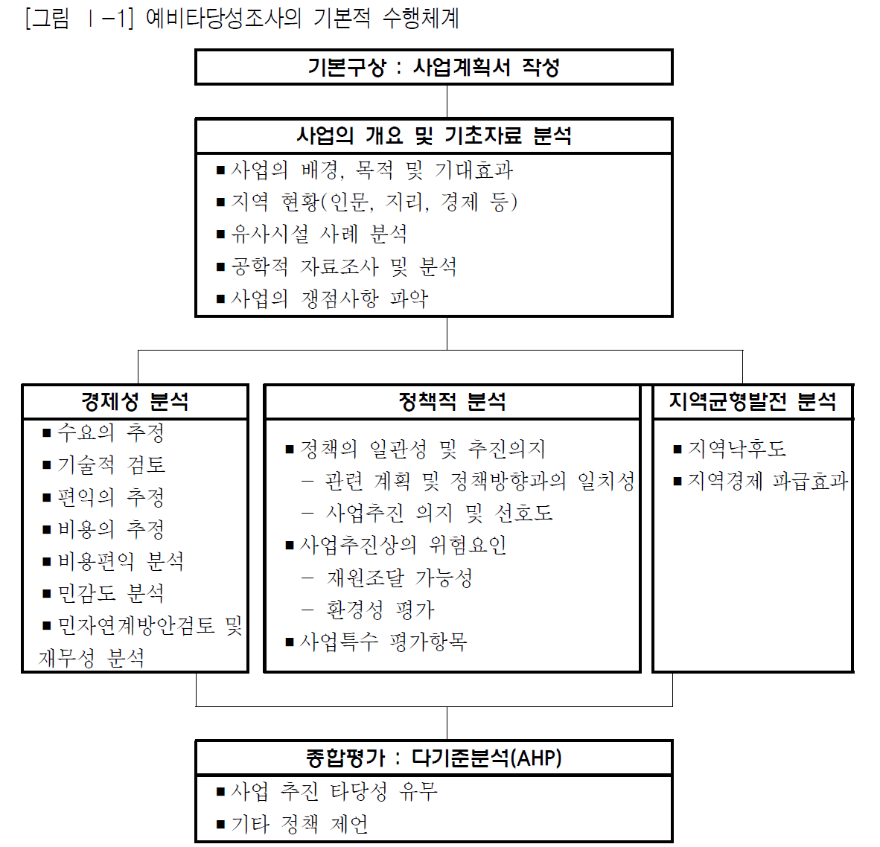
제Ⅰ장. 연구 개요
제Ⅱ장. 사업의 개요 및 기초자료 분석
제Ⅲ장. 경제성 분석
제Ⅳ장. 정책적 분석
제Ⅴ장. 종합평가 : 분석적 계층화법(AHP기법)
제Ⅵ장. 경제성 분석 보완연구
제Ⅶ장. 예비타당성조사단계에서의 민자연계방안
제Ⅷ장. 재무성 분석 보완연구
제Ⅸ장. 비정형사업 편익산정 기법 중 CVM 적용을 위한 실행지침
제Ⅹ장. 장래 개발계획 반영
제Ⅺ장. 세부 행정단위별 인구 및 GRP 장기전망
제Ⅻ장. 용지보상비 산정기준에 관한 연구

Slide 3
1. 추진배경 및 목적
제1절 민자연계방안 연구개요
1. 추진배경 및 목적
예비타당성조사는 공공투자사업의 사전적 타당성을 국민경제적 관점에서 검토하는 데 주목적이 있으므로 타당성이 검증된 사업의 경우 국가 재정사업으로 추진
향후 추진과정에서 발생할 것으로 예상되는 다양한 사회경제적 쟁점과 정책적 고려사항들을 사전에 제기해 보다 효율적인 재원 분담체계나 사업추진방식 등에 대해서도 기본 방향을 제시
공공투자사업의 사업추진방식 가운데 하나인 민간투자사업에 대해서도 재무성 분석을 통하여 그 추진 가능성을 판단
재정사업으로 추진 중인 사업 가운데 재정 여건, 시급성, 수익성 등을 고려할 때 민자사업으로의 전환 타당성이 있는 사업으로서 적정 수준의 재정지원으로 수익성 확보가 가능한 사업은 민간투자사업으로 전환
정부 혹은 국가의 입장에서 본다면 공공투자사업을 순수 재정으로 추진하든 아니면 재정지원을 동반한 민간투자사업으로 추진하든지 재정지원을 하는 경우라면 국민의 세금으로 지원을 하는 것이기 때문에 재정사업과 민간투자사업 간에 체계적인 사업선정 원칙을 사전적으로 확립하고자 함

Slide 4
2. 기존 예비타당성조사지침의 적용한계
제1절 민자연계방안 연구개요
2. 기존 예비타당성조사지침의 적용한계
현행 예비타당성조사의 재무성 분석 방법은 다음과 같은 문제를 안고 있음
첫째, 민간투자사업 추진과 관련된 정책 판단 자료를 제공함에 있어 한계를 갖고 있음. 즉 현재까지의 예비타당성조사 재무성 분석에서는 개별 사업에 대해 산출된 최소 재정지원 규모가 민간투자 적격성조사를 실시하지 않기 때문에 민간투자사업으로 추진하는 것이 국가 경제적 차원에서 적절하고 타당한 규모인지에 대한 판단기준을 제시해주지 못하고 있음
둘째, 민간투자사업 추진의 적합성을 판단하는 데 있어 수익성 이외에 서비스 질 향상, 관리의 용이성, 위험분담 효과, 파급효과 등 정성적 요소를 종합적으로 고려하지 못하고 있음
셋째, 민간사업자 입장에서의 사용료 수준을 반영하여 이용수요를 추정하지 못하는 방법론상의 한계가 있어 해당 사업에 대한 민간투자사업으로 추진 가능성을 판단하는 데 미흡한 점이 있음
예비타당성조사 시 민간투자사업으로 추진 가능 여부를 판단하기 위한 대상사업의 범위 및 민간투자사업 적격 여부의 판단기준 설정과 민간투자사업(고시사업)의 대상사업 지정절차를 예비타당성조사 추진절차와 상호 연계하여 재정/민자 사업 관리의 일관성을 제고함

Slide 5
3. 기존 민간투자 적격성조사 지침 적용의 한계
제1절 민자연계방안 연구개요
3. 기존 민간투자 적격성조사 지침 적용의 한계
예비타당성조사에서 기존의 민간투자 적격성 조사제도 조정이 필요함
첫째, 민간투자 대상사업(44개 시설)에 대하여 경제성이 있다고 판단될 때 모두 적격성조사를 시행할 경우 소요비용 및 기간이 과다하게 소요됨
둘째, 민간투자사업의 사업비 산출을 위한 자료 수준이 기본설계 수준이나 예비타당성조사의 기초자료는 기본 계획 수준에도 미치지 못하므로 사업비 산출의 구체성이 떨어짐
셋째, 민간투자 사업은 민간의 창의성 및 효율성 등에 의한 운영의 노하우가 사업의 안정성과 수익성을 좌우할 수 있는 요소인데, 예비타당성조사의 운영비 산출은 시설의 종류에 따라 유사하게 산출되어 개별사업의 특성을 반영하기 어려우므로 비용 산출의 신뢰도가 적음
넷째, BTO(Build Transfer Operate) 민간제안사업의 경우 제안자가 제시한 민간투자대안(PFI; Private Finance Initiative)을 준거 사업으로 설정하고 정부에서 재정사업으로 사업을 추진하는 것을 가정한 정부실행대안(PSC; Public Sector Comparator)을 설정하여 적격성 분석을 실시하나 예비타당성조사단계에서는 제안서가 없기 때문에 정부에서 임의로 민간투자대안을 가정하므로 적격성조사의 적용성이 떨어짐
다섯째, 현재 적격성조사는 사업에 대해 구체적으로 분석된 자료가 있어 정량적, 정성적 평가를 동시에 수행하며, 정량적 분석 중심으로 평가가 이루어지나 예비타당성조사단계에서는 자료가 미비하여 정량적 분석만으로 판단하기에는 신뢰도가 떨어지므로 정성적 분석 역할의 강화가 필요함
여섯째, 사업제안서가 없는 상태에서 민간투자적격성 판단 시 민감도 분석 등을 통하여 민간투자대안(PFI)을 정부에서 가정하여 분석을 실시하고, 이후 민간투자 실행대안을 다시 제시하므로 검토의 중복성이 우려됨

Slide 6
4. 주요 연구내용 및 방법
제1절 민자연계방안 연구개요
4. 주요 연구내용 및 방법
재정사업과 민자사업이 별도의 법과 제도에 의해 추진되고 있음에 따라서 발생하고 있는 불필요한 혼란과 재원의 낭비위험을 제거하기 위한 방안으로 재정사업과 민자사업의 통합관리방안을 모색할 필요가 있음
정부 혹은 국가의 입장에서 순수 재정사업이든지 아니면 재정지원을 동반한 민자유치 사업이든지 간에 재정지원을 하는 경우라면 국민의 세금으로 지출해야 하므로 재정사업과 민자사업 간에 체계적인 사업선정원칙 및 예산관리원칙이 필요함
현재는 이러한 원칙에 의해서 재정사업으로 추진할 것인지 민자사업으로 추진할 것인지 결정해야 하지만 이러한 원칙은 명확히 구분되어 있지 않으며, 재정사업에 대한 예산관리제도에 비하여 민자사업에 대한 예산관리체계는 아직은 미흡한 실정임

Slide 7
1. 적격성조사 연계의 필요성
제2절 예비타당성조사에서의 민자연계방안
1. 적격성조사 연계의 필요성
기존 예비타당성조사지침은 경제성이 있는 사업에 한하여 재무성 분석을 시행하도록 규정되어 있어, 해당 사업에 대한 민간투자 사업으로 추진 시 정부의 유·불리에 대한 민자 적격성(정성적 요소)을 판단할 수 없으므로 예비타당성조사단계에서 민자 적격성을 판단하기 위해서는 적격성조사의 도입이 필요함
기존의 예비타당성조사와 민간투자사업의 적격성조사 역할 분담 및 조사범위 및 요구 수준에 대한 정의가 필요함
예비타당성조사는 민자 사업으로 추진 가능성 여부를 판단할 수 있는 근거 자료로 제시됨
민간투자사업의 적격성조사는 “BTO 민간제안 사업 적격성조사(제안서검토) 수행 및 우대점수 산정을 위한 세부요령 연구(안)”에 따라 구체화된 자료를 활용하여 민자 사업으로 추진여부를 결정함

Slide 8
가. 예비타당성조사 선정 기준
제2절 예비타당성조사에서의 민자연계방안
2. 연계 대상사업 범위의 선정
예비타당성조사 대상사업 선정 고려사항
사업계획의 구체성은 예비타당성조사 수행이 원활하게 이루어질 수 있도록 사업부지(건축사업), 노선(토목사업) 등 주요 사업내용이 결정되어 있어야 함
사업추진의 시급성은 국가의 중장기 계획상 투자우선 순위와 정부의 정책방향 등과 부합되어야 하며, 동일한 부처 내 사업 간 우선순위는 특별한 사유가 없는 한 해당 부처에서 제시한 순위를 최우선적으로 고려하여 판단함
국고지원 요건은 국고지원 대상 여부, 재원분담 방식, 매칭 비율 등 재정지원의 적합성 여부를 검토하여 선정 여부를 판단함
지역균형발전 요인은 지역 간 불균형 상태가 심화되지 않고, 지역 간 형평성 제고를 위해 해당 사업이 지역경제에 미치는 파급효과, 재정자립도 수준, 지역낙후도 개선효과 등을 고려하여 판단함

Slide 9
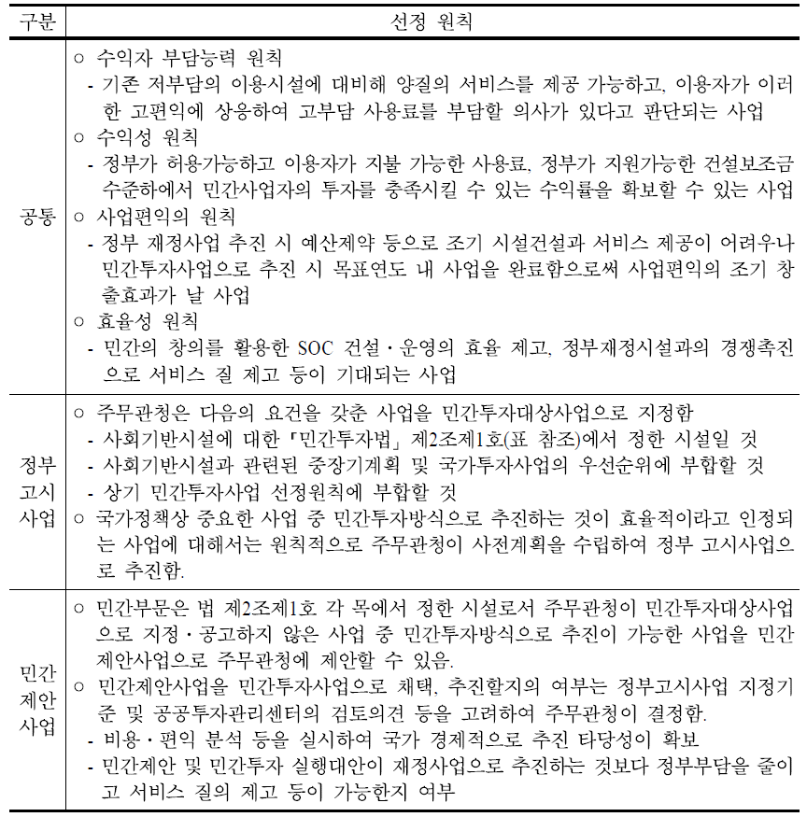
나. 민간투자사업 선정 기준
제2절 예비타당성조사에서의 민자연계방안
2. 연계 대상사업 범위의 선정
민간투자 대상사업 지정기준 : 기획재정부, 민간투자사업 기본계획, 2008.

Slide 10
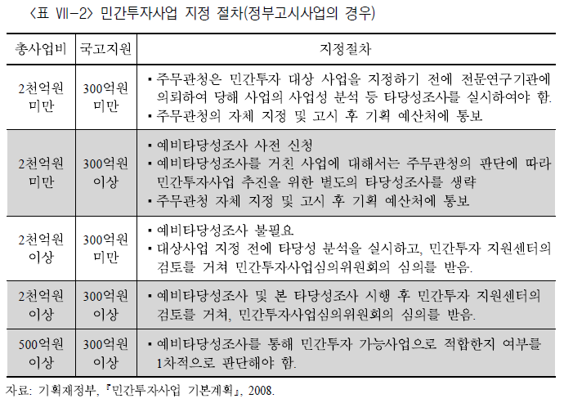
나. 민간투자사업 선정 기준
제2절 예비타당성조사에서의 민자연계방안
2. 연계 대상사업 범위의 선정

Slide 11
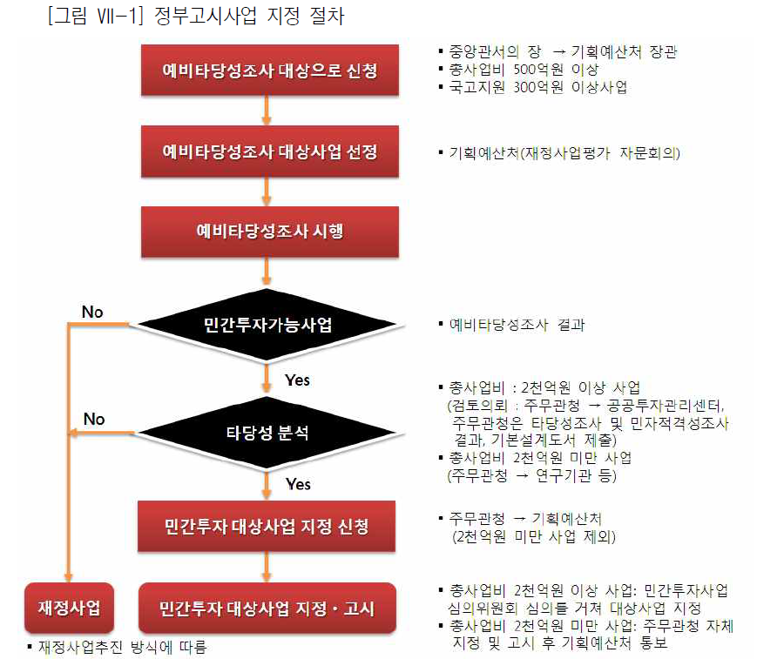
나. 민간투자사업 선정 기준
제2절 예비타당성조사에서의 민자연계방안
2. 연계 대상사업 범위의 선정

Slide 12
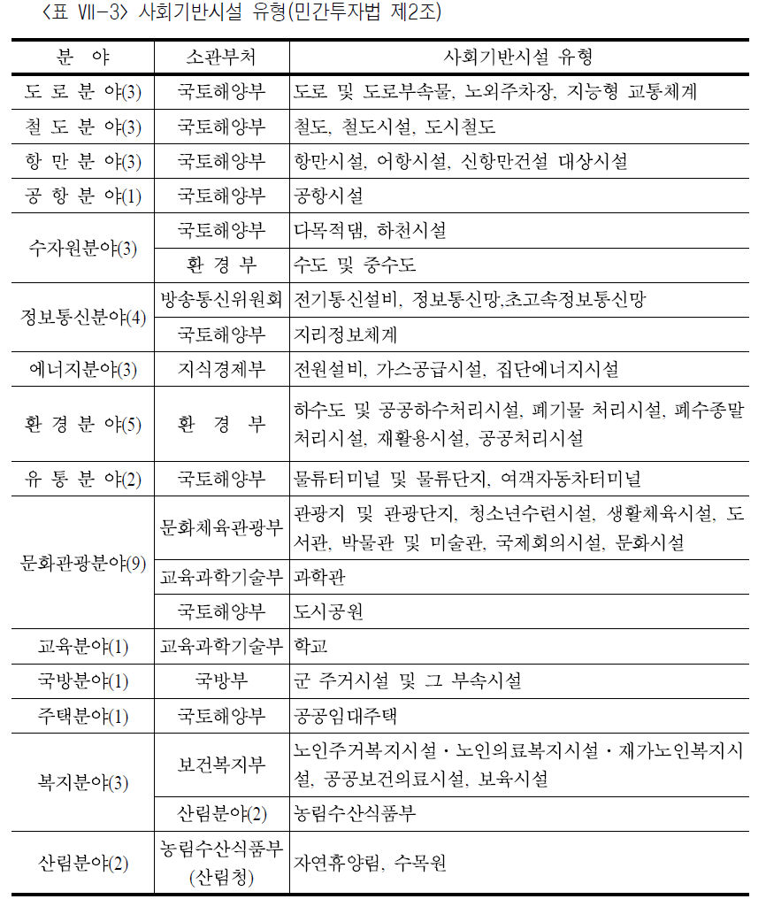
다. 민간투자사업 시설유형
제2절 예비타당성조사에서의 민자연계방안
2. 연계 대상사업 범위의 선정
민간투자법 제2조 제1호 : 민간투자사업으로 추진되는 사회기반시설(44종)을 나열

Slide 13
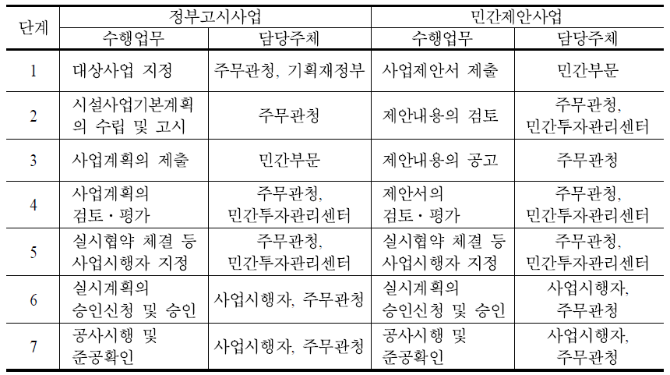
라. 민간투자사업 추진절차
제2절 예비타당성조사에서의 민자연계방안
2. 연계 대상사업 범위의 선정
민간투자사업의 선정방식은 크게 2가지
재정사업 중 사업성이 우수하고 정부보다 민간이 추진하는 편이 효율적일 것으로 예상되는 사업을 정부 주무부처가 선정하여 민간사업자를 공모하는 정부고시사업
민간사업자가 공공투자사업 중 수익성이 있다고 판단되는 사업을 자체적으로 발굴하여 정부에 제안하는 민간제안사업

Slide 14
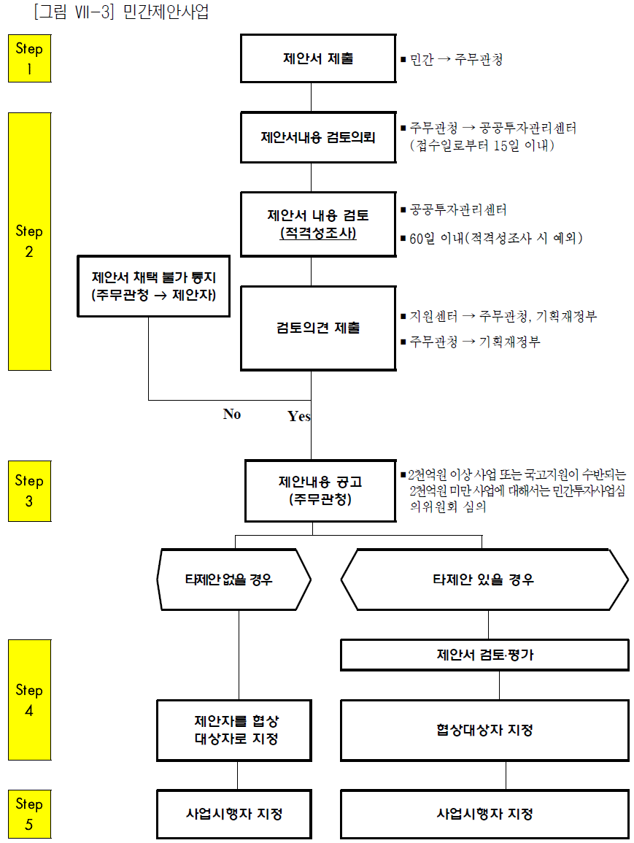
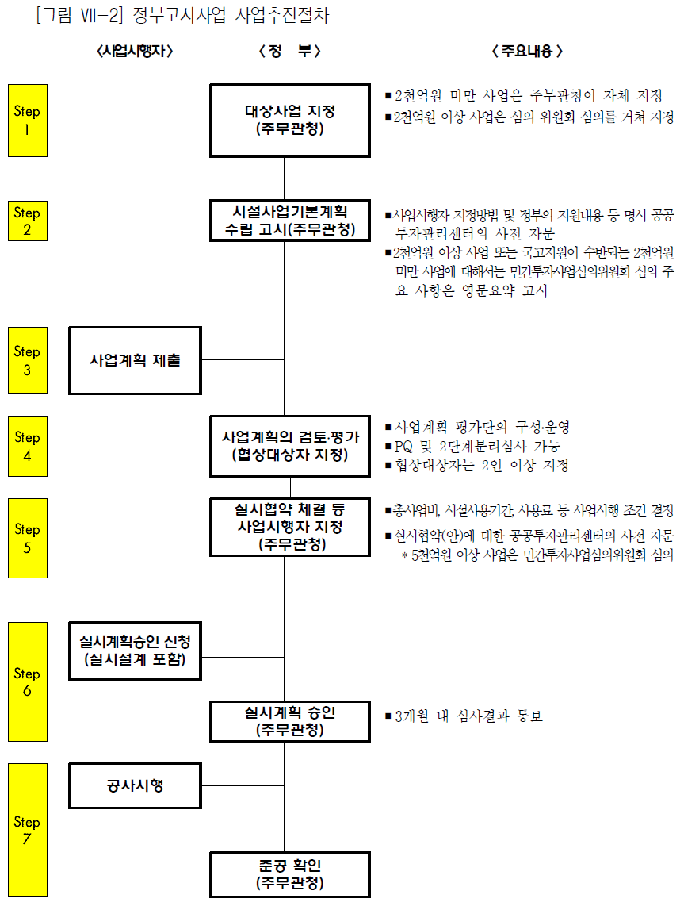
라. 민간투자사업 추진절차
제2절 예비타당성조사에서의 민자연계방안
2. 연계 대상사업 범위의 선정
[그림 7-1] 지정절차에 이어서

Slide 15
가. 재정사업과 민간투자사업의 사업 구조
제2절 예비타당성조사에서의 민자연계방안
3. 재정사업과 민간투자사업의 사업 내용비교
일반적으로 사회간접자본시설의 공급을 통한 인프라 서비스는 인프라 서비스의 기획(planning)에 기초하여, 시설물의 설계(design), 시공(build), 재원 조달(finance), 그리고 운영 및 관리(operate/manage) 등의 다섯 가지 기능이 결합되어 제공
전통적인 재정사업은 정부가 경제·사회적으로 필요한 인프라 서비스를 기획하는 한편, 해당 시설물의 설계 및 시공을 민간부문으로부터 조달하고, 재원 조달과 운영 및 관리는 직접 담당하여 인프라 서비스를 제공하는 방식의 사업
즉, 정부는 인프라서비스의 수요에 대한 기획을 바탕으로, 설계와 시공은 계약을 통하여 민간부문에서 조달되지만, 재원 조달은 국민으로부터의 세금 또는 인프라 서비스의 사용료에 기초하여 예산을 편성하고 집행하는 방식으로, 운영 및 관리는 직접 또는 산하기관을 통하여 수행

Slide 16
가. 재정사업과 민간투자사업의 사업 구조
제2절 예비타당성조사에서의 민자연계방안
3. 재정사업과 민간투자사업의 사업 내용비교
민간투자사업의 경우, 민간에서 SPC를 설립하여 정부로부터 일정기간의 관리운영권을 위임받아 설계, 시공, 운영, 자금조달 등 사업 전면에 걸쳐서 민간부분에서 담당하는 단일형식의 추진구조를 가짐

Slide 17
나. 민간투자사업 추진방식
제2절 예비타당성조사에서의 민자연계방안
3. 재정사업과 민간투자사업의 사업 내용비교
민간투자법 (제4조)은 BOT(Build-Operate-and-Transfer), BTO(Build-Transfer-and-Operate), BOO(Build-Own-and-Operate) 방식 이외에 주무관청이 시설사업기본계획을 통해 제시한 방식, 민간이 제안하여 주무관청이 채택한 방식도 가능하도록 규정함
대표적인 민간투자방식을 투자비 회수 기준에 따라 구분하면, 수익형(BTO 등)과 임대형(BTL 등)으로 구분됨
수익형(BTO)은 민간사업자가 최종이용자로부터 사용료를 부과하여 투자비를 회수하는 방식
임대형(BTL)은 정부가 지급하는 사용료(국고·지방비)로 투자비를 회수하는 방식

Slide 18
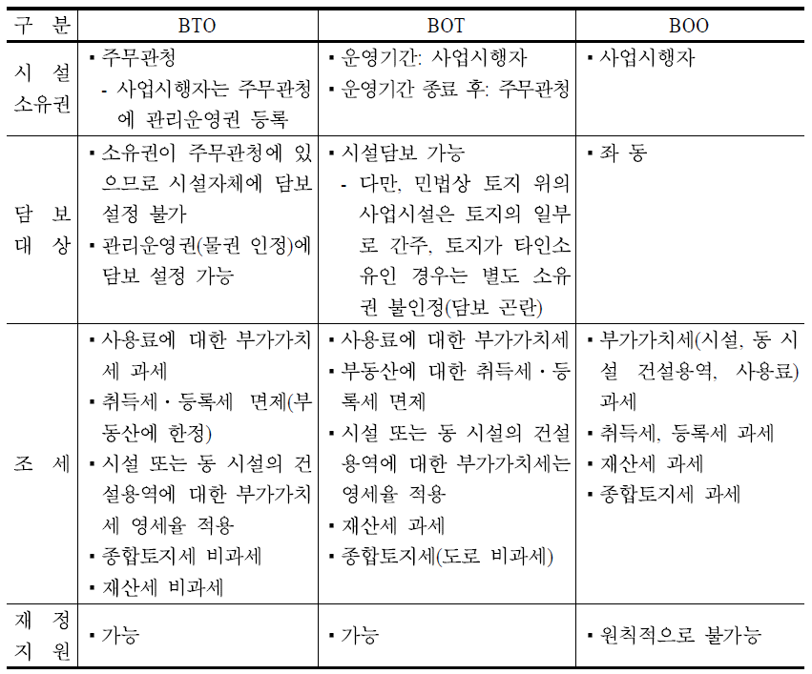
나. 민간투자사업 추진방식
제2절 예비타당성조사에서의 민자연계방안
3. 재정사업과 민간투자사업의 사업 내용비교

Slide 19
나. 민간투자사업 추진방식
제2절 예비타당성조사에서의 민자연계방안
3. 재정사업과 민간투자사업의 사업 내용비교
건설-운영-양도(Build-Own-Operate-and-Transfer: BOT)
사업시행자가 인프라시설에 필요한 재원을 조달하고 건설하며, 일정기간 소유권을 가지고 운영 및 관리까지를 담당하는 방식
사업시행자는 운영기간 동안 계약상에 명시된 바에 따라 시설에 대한 사용료를 시설이용자들에게 부과할 수 있음
사용료 수입은 사업시행자가 투자한 금액과 투자액에 대한 수익을 회수하고 시설의 관리 및 운영에 필요한 운영비용을 충당하는데 소요됨
시설은 계약기간 만료 후 정부 또는 지방정부에 귀속되고 민간투자법상 계약기간의 상한은 정하고 있지 않으나 최장 50년을 넘지 못하고 있음
건설-양도-운영(Build-Transfer-and-Operate: BTO)
사업시행자가 인프라시설에 필요한 재원을 조달하고 건설하여 정부 또는 지방정부에 소유권을 양도한 뒤 일정기간 관리운영권을 부여받아 운영 및 관리까지를 담당하는 방식
민간사업자는 BTO 계약에 따라 시설을 운영하면서 시설에 대한 사용료를 이용자들에게 부과할 수 있음. 역시 사용료 수입은 사업시행자가 투자한 금액과 투자액에 대한 수익을 회수하고, 시설의 관리 및 운영에 필요한 운영비용을 충당하는 데 소요됨

Slide 20
나. 민간투자사업 추진방식
제2절 예비타당성조사에서의 민자연계방안
3. 재정사업과 민간투자사업의 사업 내용비교
건설-소유-운영(Build-Own-and-Operate: BOO)
사업시행자가 인프라시설에 필요한 재원을 조달하여 건설하고 소유하면서 운영 및 관리를 할 수 있는 권한을 승인을 얻어 시설에 대한 사용료를 사용자들에게 부과하는 방식
BOT와 달리 사업시행자가 시설 소유권을 영원히 보유하기 때문에 정부에 양도하지 않음
건설-양도-임대(Build-Transfer-Lease: BTL)
임대형민자사업(이하 BTL)은 민간이 자금을 투자하여 사회기반시설을 건설(Build)한 후 국가·지자체로 소유권을 이전(Transfer)하고, 국가·지자체 등에 시설을 임대(Lease)하여 투자비를 회수하는 사업방식
민간사업자는 시설을 건설하여 국가·지자체에 기부채납한 대가로 민투법 제26조에 근거하여 시설의 관리운영권(物權)을 획득하여 민간사업자가 관리운영권 행사의 방법으로 약정한 기간 동안 국가·지자체 등에 시설을 임대하고, 약정된 임대료 수입을 통해 투자비를 회수
민간사업자가 투자한 자금은 국가⋅지자체 등이 지급하는 시설임대료(일부, 부속 사업순이익)로 회수 → 민간사업자가 운영위험(시설 수요변동 위험)을 부담하는 수익형 민자사업(이하 ‘BTO’) 방식과 차별화됨
최종사용자의 사용료(기숙사 입실료, 미술관 입장료 등)는 민간사업자가 아닌 주무관청으로 귀속됨 → 사용료가 많이 걷히든 적게 걷히든 임대료는 동일하게 지급 → 임대 사업자는 위험부담이 없음

Slide 21
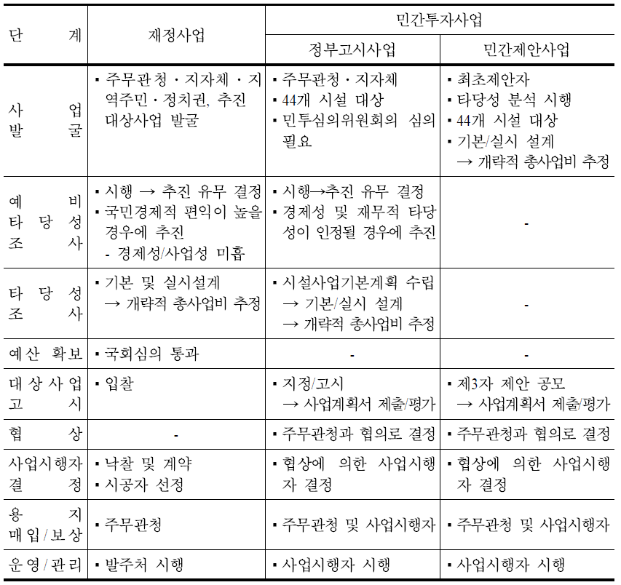
다. 재정사업과 민간투자사업의 추진 절차 비교
제2절 예비타당성조사에서의 민자연계방안
3. 재정사업과 민간투자사업의 사업 내용비교

Slide 22
4. 예비타당성조사 시 민자가능성 판단
제2절 예비타당성조사에서의 민자연계방안
4. 예비타당성조사 시 민자가능성 판단
예비타당성조사사업을 정부고시사업으로 추진하기 위해서는,
예비타당성조사 시 민간투자사업으로 추진 가능 여부를 판단하기 위한 대상사업의 범위 및 민간투자사업 적격 여부의 판단기준을 사전적으로 설정할 필요성 있음
민간투자사업(고시사업)의 대상사업 지정절차를 예비타당성조사 추진절차와 상호 연계하여 재정/민자 사업관리의 일관성을 제고할 필요성이 있음
이러한 판단을 위해서는,
선행적으로 예비타당성조사 대상사업 중 민간투자사업으로 추진 예정이거나 추진대상사업일 경우 현행의 예비타당성조사에서 제시된 사업계획서 양식에서 파악될 수 있는 정보가 추가되어야 함
기존에 재정사업으로 추진하고 있는 사례들이 있는 사업을 기준으로 평가되어 함. 민간투자사업의 적격성의 기본이념은 재정사업으로 추진하는 것보다 민간의 창의 및 효율성 즉, VFM이 확보되는 사업이므로 이의 비교가능성을 확보하기 위해서는 재정사업으로 기 추진된 사례가 있는 사업이어야 함
지금까지 추진된 민간투자사업의 사례에 기초하여, 사업의 구상 및 사업성 검토의 단계부터 착공단계에 이르기까지 사업추진의 초기단계에 소요되는 기간을 살펴보면, 정부고시사업은 43~92개월, 그리고 민간제안사업은 36~78개월 정도가 소요됨
사업추진의 초기단계에서 오랜 기간이 소요되는 것은 시간의 경과에 따른 기회비용의 증가를 야기하기 때문에, 궁극적으로는 정부와 민간사업자 모두에게 상당한 부담으로 작용함. 따라서 소요시간을 단축할 수 있는 방안을 모색할 필요가 있음

Slide 23
1. 민자 적격성조사 수행방안
제3절 민간투자 적격성조사 연계방안
1. 민자 적격성조사 수행방안
기존 민간제안사업 적격성 조사는 사업타당성이 확보될 경우 PSC(정부실행대안)와 PFI(민간투자실행대안) 대안의 VFM 검토를 실시하여 재정사업으로 추진하는 것보다 민간투자사업으로 추진하는 것이 적격한지 여부를 정량적, 정성적 VFM을 통해 종합적으로 평가하도록 되어 있음
정성적 분석은 참고자료로 활용하도록 명기되어 있는데 이는 기본설계 수준의 사업제안서가 존재하기 때문에 정량적 분석만으로도 적격성조사 시 정확성과 객관성 있는 분석이 가능하기 때문임
예비타당성조사단계에서는 기초자료가 미비하고 특히 운영계획에 대한 자료가 없으므로,
첫째, 정량적 분석만 실시할 경우 기초자료가 미비한 상황에서 모든 판단을 정량적 분석에서 시행하게 되므로 가정에 대한 신뢰성 문제가 있음
둘째, 경제성이 있는 대부분의 사업에 대한 적격성조사를 실시함으로 인해 과도한 시간과 비용이 소요됨
셋째, 예비타당성조사단계에서 많은 사업에 대한 적격성조사를 실시해야 할 만한 적격성조사 결과에 대한 활용도가 불분명함
예비타당성조사단계에서의 적격성조사의 조사수행 방안으로 제안자가 없는 사업초기단계이므로 정성적 분석을 보완하여 민자 사업으로 가능성이 보이는 사업에 한하여 정량적 분석을 실시하게 함
타당성 분석을 통하여 타당성을 확보한 사업에 대하여, 법적·정책적 판단과 Checklist에 의한 정성적 분석을 시행하여 적격성조사 대상 여부를 판단

Slide 24
2. Checklist에 의한 분석 방법 도입
제3절 민간투자 적격성조사 연계방안
2. Checklist에 의한 분석 방법 도입
현 민간제안사업의 적격성조사는 기본설계 수준의 사업제안서가 존재하기 때문에 정량적 분석만으로도 적격성 조사 시 정확성과 객관성 있는 분석이 가능함
그러나 예비타당성조사 단계에서 활용되는 자료 수준은 사업비에 대한 기초자료도 미비하고, 운영계획에 대해서 Life-cycle에 맞추어서 제공된 자료가 없기 때문에 예비타당성조사단계에서 민간투자 적격성 여부를 판단하기는 것은 어려움
→ 현재 수준의 예비타당성조사 기초자료만으로는 정량적 분석의 신뢰성이 부족하기 때문에 과업수행초기단계에는 Checklist에 의한 정성적 분석방안을 도입
예비타당성조사단계에서 적격성조사의 Checklist에 의한 분석방안
PFI 대안의 경우 PSC 대안에 비해 서비스 질이 향상되는 효과, 기술혁신 및 산업파급 효과, 위험의 이전 등을 구체적으로 정량화하기는 힘들지만 PSC 대안보다 PFI 대안에서 더 크게 시현될 가능성이 있는지 여부를 판단할 수 있음
이러한 정성적 효과들을 고려하여 PSC 대안과 PFI 대안 간의 VFM을 비교할 수 있으며, 평가항목은 법적·정책적 타당성, 창의성 및 효율성, 위험배분, 관리의 용이성, 파급효과, 사업특수성을 기본항목으로 함
세부 항목은 사업추진방식(BTO, BTL), 사업의 특성에 따라 해당 사업의 연구진에서 조정하여 평가하는 방안을 모색함

Slide 25
가. 민자 적격성조사 방안
제3절 민간투자 적격성조사 연계방안
3. 민자 적격성조사 연계방안
예비타당성조사의 재무성 분석에서는 정부의 최소 재정지원 수준만을 분석결과로 제시하였으나, 재정사업과 민자사업으로 추진 여부를 판단하기 위해서는 민자 적격성조사를 도입할 필요성이 있음
해당 사업에 대하여 불필요한 검토를 최소화하기 위하여 우선적으로 법적, 정책적 분석을 통하여 민자사업으로 추진 가능한 사업인지 여부를 판단하며, 법적, 정책적 측면에서 민간투자대상사업으로 적격한 사업에 한하여 적격성조사 대상 여부를 판단하도록 함
예비타당성조사단계에서는 자료가 미비하여 정량적 분석만으로 판단하기에는 신뢰도가 떨어지므로 해외 사례의 시사점을 고려하여 기존방식을 보강한 Checklist 등의 정성적 분석방안을 도입
BTO 정부고시사업과 BTL 사업의 경우 정량적 분석 시 정부에서 정부실행대안과 민간투자실행대안을 수립하여 분석

Slide 26
나. 민자 적격성 수행절차
제3절 민간투자 적격성조사 연계방안
3. 민자 적격성조사 연계방안
1) 타당성 판단
비용편익 분석(Cost Benefit Analysis), 정책적 분석 등을 실시하여 사업추진의 타당성이 있는지 여부를 판단
타당성 검토의 방법은 기존 예비타당성조사 수행방법에 준함
타당성 조사를 통하여 타당성이 있는 사업으로 판명되는 경우, 민간투자 적격성 조사 대상사업 여부에 대한 판단을 수행
2) 적격성 조사 대상사업 여부 판단
사업의 법적, 정책적 판단 등을 실시하여 국가적인 관점에서 해당 사업의 타당성 여부를 조사하여 민간투자 적격성 조사 대상사업인지 여부를 판단
수익성 이외에 사업의 위험 및 추가적비용, 정성적 판단요소 등을 종합적으로 고려할 수 있는 전문가 Checklist를 작성하고 종합적으로 분석하여 해당 사업이 적격성조사 대상사업인지 여부를 판단
적격성조사 대상사업에 한하여 민간투자 적격성 판단을 수행
3) 민간투자 적격성
정부실행대안(Public Sector Comparator: PSC)과 민간투자대안(Private Finance Initiative: PFI)의 VFM 분석을 실시하여 재정사업으로 추진하는 것보다 민간투자 사업으로 추진하는 것이 적격한지 여부를 판단

Slide 27
나. 민자 적격성 수행절차
제3절 민간투자 적격성조사 연계방안
3. 민자 적격성조사 연계방안
VFM (value For Money)
적격성 조사
동일한 서비스 수준의 제공을 위해 PFI(민간투자대안)와 PSC(정부실행대안)에서 각각 공공부문이 부담해야할 정부부담액을 산출한 후, 현재가치화하여 비교하는 방법
PFI가 유리하다면, 즉, 정부부담액이 적다면 PFI에 VFM이 있다고 말할 수 있음

Slide 28
가. 적격성조사 대상사업 선정
제4절 예비타당성조사의 적격성 판단 가이드라인
1. 적격성조사 개요
국가적인 관점에서 해당 사업의 타당성 여부를 조사하여 민간투자 적격성조사 대상사업 여부를 판단하기 위한 분석을 실시
법적 판단, 정책성 분석, 경제성 분석
수익성 이외에 사업의 위험 및 추가적 비용, 정성적 판단요소 등을 종합적으로 고려할 수 있는 전문가 Checklist를 작성하여 적격성조사 대상사업을 선정

Slide 29
나. 적격성 조사
제4절 예비타당성조사의 적격성 판단 가이드라인
1. 적격성조사 개요
정부실행대안과 비교하여 민간투자대안이 적격한지 여부를 판단하기 위하여 Value for Money(VFM) 분석을 수행
VFM 분석은 동일한 서비스 수준을 제공하는 사업 방식을 비교할 경우 서비스 제공을 위한 비용이 낮은 대안을 ‘VFM이 있는 대안’이라고 정의
정부실행대안(PSC)과 민간투자대안(PFI) 중 어느 쪽이 보다 적합한지를 평가하기 위해 종합적VFM 분석을 실시
정량적 VFM 평가는 정부실행대안(PSC)으로 추진할 경우와 민간투자방식으로 시행할 경우(PFI)의 VFM의 객관적 비교 평가를 위해 동일한 서비스 수준 제공하는 두 대안에서 각각 공공부문이 부담해야 하는 정부부담액을 산출하여 현재가치화 하여 비교
예비타당성조사 연구진에서 해당 사업을 정부에서 수행하는 것으로 가정한 정부실행대안(PSC)을 준거사업으로 설정
민간투자대안(PFI)은 PSC를 준거사업으로 산정하여 민간투자사업으로 해당 사업을 추진하는 것을 가정하여 산정한 대안

Slide 30
가. 법적 판단
제4절 예비타당성조사의 적격성 판단 가이드라인
2. 적격성조사 대상사업 선정절차
민투법 제2조에 정의된 민간투자대상시설(44개 유형) 해당 여부와 국가·지자체가 국민에게 기초적 서비스 제공을 위해 의무적으로 건설해야 하는 사회간접자본시설로 민간자본을 유치해 건설된 시설의 소유권을 준공시점에서 국가·지자체에 기부채납할 수 있는 시설인지 파악
민투법 제4조제2호(BTL 방식 정의)에서 사회기반시설의 준공과 동시에 당해 시설의 소유권이 국가 또는 지방자치단체에 귀속되며, 사업시행자에게 일정 기간의 시설관리운영권을 인정하되, 그 시설을 국가 또는 지방자치단체 등이 협약에서 정한기간 동안 임차하여 사용⋅수익하는 방식
BTL 사업의 경우 민간투자법 제7조의2에서 정하는 바에 따라 예산안과 함께 국회에 통보된 사업
민간투자법 제7조의2(민간투자사업의 총한도액 등 국회제출) 정부는 다음 회계연도의 예산안을 국회에 제출할 때 다음 연도에 실시할 제4조제2호의 규정에 따른 민간투자사업의 총한도액과 대상시설별 한도액을 함께 제출하고, 다음 연도 중에 총한도액과 대상시설별 한도액을 변경하는 경우에는 국회에 보고하여야 함

Slide 31
나. 정책적 판단
제4절 예비타당성조사의 적격성 판단 가이드라인
2. 적격성조사 대상사업 선정절차
사회간접자본시설 관련된 중장기계획과 국가 또는 주무관청의 투자정책에 부합여부를 파악하고 투자우선순위에 있는지를 다음 사항들을 통해서 확인해야 함
정책적으로 시급성이 인정되며, 조기에 사업추진 가능성
이용자가 지불 가능한 사용료 수준에서 사업성 확보 가능성
정부가 지원 가능한 재정지원 범위 내에서 사업성 확보 가능성
민간의 창의·효율을 활용함으로써 재정사업으로 추진 시에 비해 사업편익 증진과 사업비용 경감 등을 기대할 수 있는 사업인지 여부를 판단
편익 측면에서 적기완공으로 사업편익 조기 향유, 시설물의 품질⋅안전도 향상, 서비스 질 제고등이 확보 될 수 있는지 확인
비용 측면에서 설계-건설-운영을 포함한 특정 사업의 생애주기(Project Life Cycle) 동안 발생하는 총비용이 절감될 수 있는지를 판단

Slide 32
나. 정책적 판단
제4절 예비타당성조사의 적격성 판단 가이드라인
2. 적격성조사 대상사업 선정절차
비용과 편익 측면서의 확인사항
사업규모의 적정성이 있고, 민원과 지장물 등의 위험성이 낮은 사업
주무관청이 민간사업자에게 요구하는 서비스의 수준을 객관적이고 명확하게 제시할 수 있는 사업
선투자의 필요성이 높은 시설
사업편익이 크고, 시설의 조기 확충이 시급하나, 재정여건 상 투자가 더디게 이뤄지고 있는 시설
관계 법령에 근거해 수립된 중장기 투자계획 등에 반영된 시설
시설 확충에 수반되는 추가 운영인력 확보 등 원활한 사업집행이 가능한 시설
시설물이 물리적으로 구분되어 독립적 사업관리와 회계처리가 가능한 시설
대상사업은 당해 연도 내 실시가 가능하도록 사업준비 상황을 충분히 감안하여 선정
건축시설은 사업부지가 확보되고, 관련 인허가 등이 조속히 마무리될 수 있는 사업
토목시설은 기본설계 완료, 관련 인⋅허가의 원활한 진행 등으로 조기 착공이 가능한 사업
사업집행상의 애로사항이 없거나 신속한 해결이 가능한 사업
기존 시설 이용자의 이주대책·대체수용시설 마련이 가능하고 환경 등 민원처리에 큰 어려움이 없는 사업

Slide 33
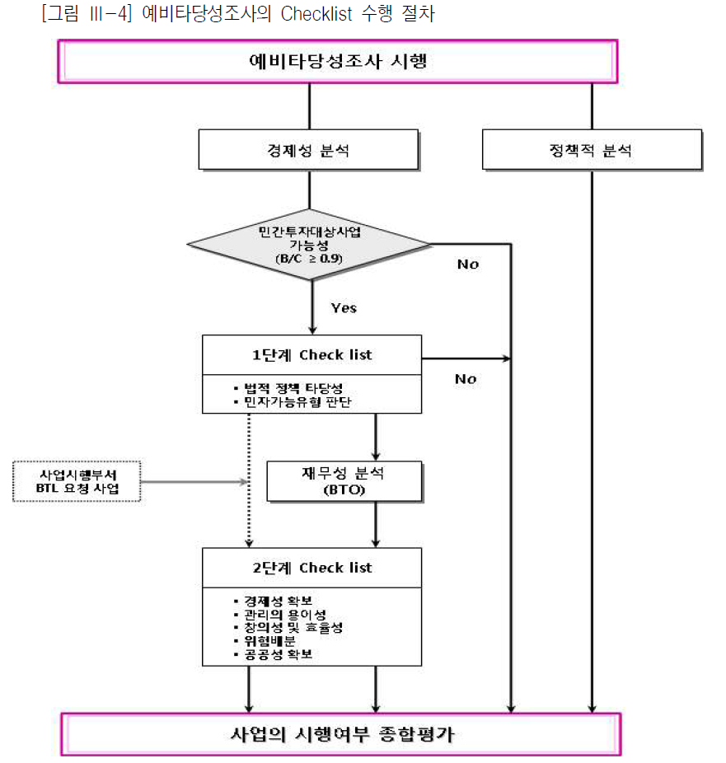
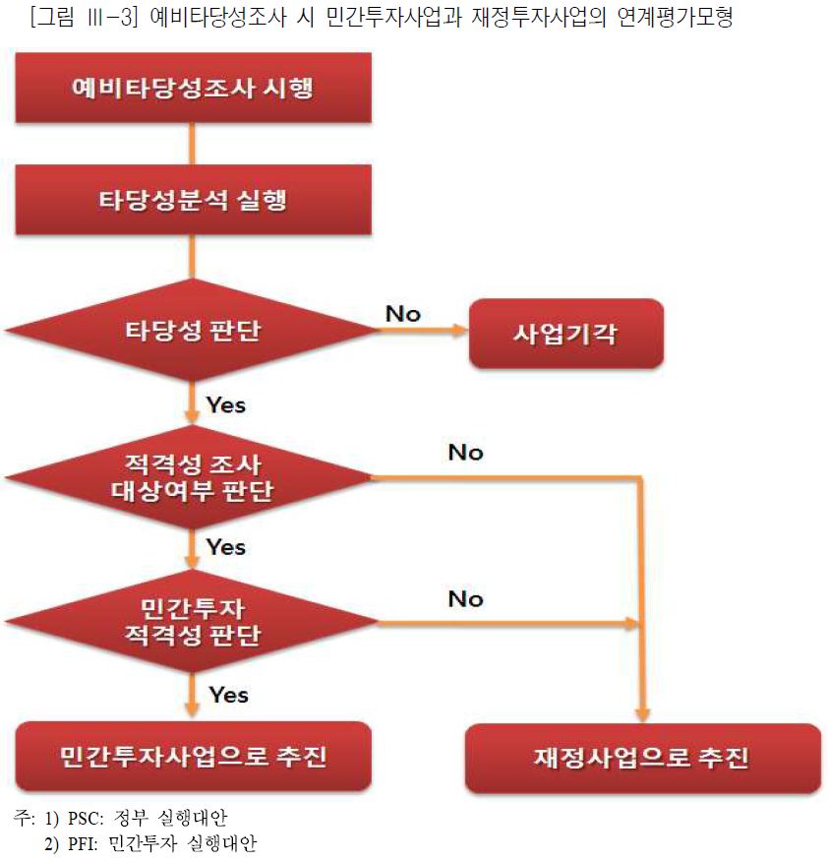
다. Checklist 평가
제4절 예비타당성조사의 적격성 판단 가이드라인
2. 적격성조사 대상사업 선정절차
정부가 PSC 대안으로 제공하는 서비스 수준과 민간이 PFI 대안으로 제공할 수 있는 서비스 수준은 다를 것으로 전망할 수 있음
PFI 대안에서는 PSC 대안보다 민간의 창의와 효율을 적극 도입하게 될 것이므로 서비스의 수준이 PSC 대안보다 높을 것으로 기대
기술혁신 및 산업 파급효과 등을 구체적으로 정량화하기는 힘들지만 PSC 대안보다 PFI 대안에서 더 크게 시현될 것으로 기대
Checklist에 의한 분석을 통하여 민자 적격성조사 대상사업을 선정
VFM 분석 대상 여부 판단
VFM

Slide 34
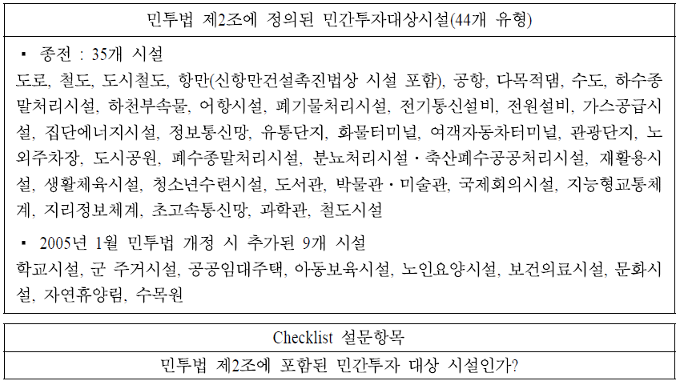
가. 1단계 평가
제4절 예비타당성조사의 적격성 판단 가이드라인
3. Checklist 평가항목
법적·정책적 판단
민간투자사업으로 추진하기 위해서 먼저 해당 시설이 사회기반시설에 대한 민간투자법관련법 규정에 맞는 시설인지 확인

Slide 35
가. 1단계 평가
제4절 예비타당성조사의 적격성 판단 가이드라인
3. Checklist 평가항목
법적·정책적 판단
해당 사업이 상위 또는 관련 계획에 반영되어있는 가를 분석함으로써 해당 사업이 정책적 일관성을 가지고 추진되었는가를 판단
주요 검토 대상 : 국토종합계획, 도로정비기본계획, 21세기 국가철도망 구축 기본계획, 제2차 공항개발 중장기 기본계획, 전국 무역항 항만개발계획

Slide 36
가. 1단계 평가
제4절 예비타당성조사의 적격성 판단 가이드라인
3. Checklist 평가항목
민자 가능 유형 판단
민간투자법 제8조의2(민간투자대상사업의 지정) 규정에 다음의 조건을 추가로 만족해야 함
1. 사회기반시설과 관련된 중⋅장기 계획 및 국가투자사업의 우선순위에 부합할 것
2. 민간부문의 참여가 가능할 정도의 수익성이 있는 사업일 것 → 민자가능성 판단 기준인 수익자 부담능력원칙(BTL은 예외)과 수익성 원칙(BTL은 예외)에 의해서 판단
수익자 부담능력원칙 : 기존 저부담의 이용시설에 대비해 양질의 서비스를 제공하는 고편익에 상응하여 고부담 사용료를 부담할 의사가 있다고 판단되는 사업
수익성원칙 : 정부가 허용가능하고 이용자가 지불 가능한 사용료, 정부가 지원 가능한 건설보조금 수준 하에서 민간사업자의 투자를 충족시킬 수 있는 수익률을 확보할 수 있는지를 평가
민간투자비의 회수방식에 따라 수익형(BTO 등)과 임대형(BTL 등)으로 구분
수익형(BTO)은 민간사업자가 최종이용자로부터 사용료를 부과하여 투자비를 회수
임대형(BTL)은 정부가 지급하는 사용료(국고⋅지방비)로 투자비를 회수하는 방식

Slide 37
나. 2단계 평가
제4절 예비타당성조사의 적격성 판단 가이드라인
3. Checklist 평가항목
사업의 경제성 확보
재정투자사업 대비 민간투자사업 적격성판단(Value For Money)의 효율성은 비용, 운영, 서비스, 기간 등 다양한 측면에서 찾을 수 있으나 가장 큰 효율성은 비용 측면
민간투자사업의 이해 관계자를 시설이용자, 민간사업자, 정부 등으로 구분해 봤을 때 대상사업이 정부측면에서의 비용효율성 유무를 판단
정부가 시설물을 직접 조달하는 경우 일반적으로 시설물의 건설비용과 건설기간이 계획 당시보다 늘어나는 기간증가(Time overrun) 위험을 민간에 이전시킴으로써 비용의 증가 유인을 막을 수 있음
건설 주체와 운영 주체를 하나로 묶어 단일 회사에 부여함으로써 총생애주기비용(Life Cycle Cost: LCC), 즉 건설비용과 운영비용의 합을 절감할 수 있는 이점이 있음
사업의 규모가 크면 클수록 사업기간이 길면 길수록 사업 위험이 커지므로, 민간투자사업의 이점이 더욱 커질 수 있음

Slide 38
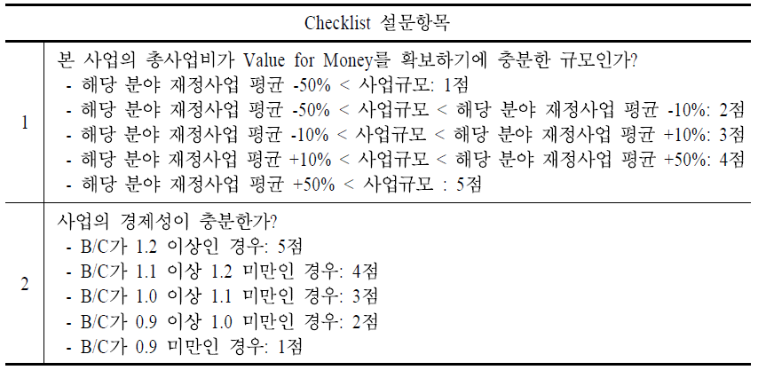
나. 2단계 평가
제4절 예비타당성조사의 적격성 판단 가이드라인
3. Checklist 평가항목
사업의 경제성 확보
경제성 분석은 국가의 입장에서 해당 사업에 대한 재정투자 여부를 결정하기 위하여 실시되는 사업시행 절차 중에 하나로 민자사업의 연계를 위해서는 선행적으로 경제성을 확보해야 함 → 향후 재무성 분석 또는 적격성조사(VFM Test)를 향후에 실시하여 민자사업 추진 가능성을 판단

Slide 39
나. 2단계 평가
제4절 예비타당성조사의 적격성 판단 가이드라인
3. Checklist 평가항목
관리의 용이성
정부가 제시한 성과(output) 기준에 의해 측정되고, 정부지급금은 성과요구수준서 기준에 부합해야 함
BTO 방식과 BTL 방식 사업 둘 다 사업시행자가 관리운영권을 기반으로 투자비를 회수해야 함
BTO 사업에서는 사업시행자가 관리운영권을 자신의 책임하에서 시설을 운영하고 그 사용자로부터 사용료를 징수함으로써 투자비를 회수 → 건설보조금의 지급이나 운영수입보장 여부가 사업 참여에 중요한 요소
BTL 사업은 사업시행자가 관리운영권을 자신의 책임하에 두지만 시설을 주무관청에게 임대하고 그로부터 임대료를 지급받음으로써 투자비를 회수 → 임대료와 운영비의 지급 수준이 핵심적인 요소

Slide 40
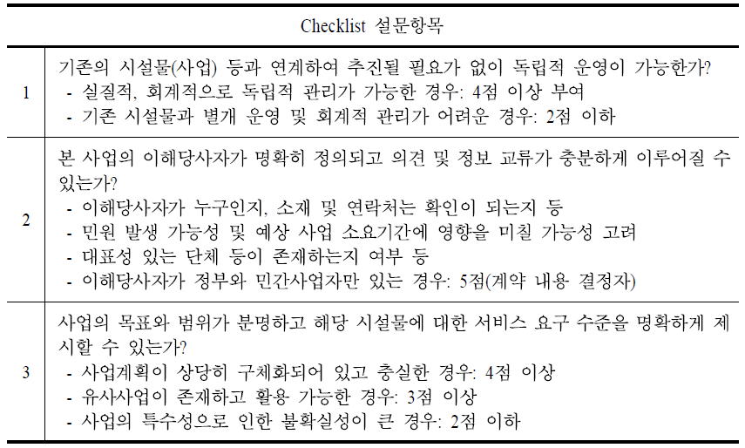
나. 2단계 평가
제4절 예비타당성조사의 적격성 판단 가이드라인
3. Checklist 평가항목
관리의 용이성
시설사업기본계획에 사업 시행조건을 제시하여 주무관청은 설계, 건설, 운영의 각 단계에서 요구되는 성과요구 수준을 만족할 수 있는 성과평가의 방법이 제시되어야 함
사업의 투자비 회수를 산정하고 성과요구수준을 평가하기 위해서는 시설들이 독립적 평가를 할 수 있게 운영되어야 하며 그 성과평가 대상이 명확해야 함

Slide 41
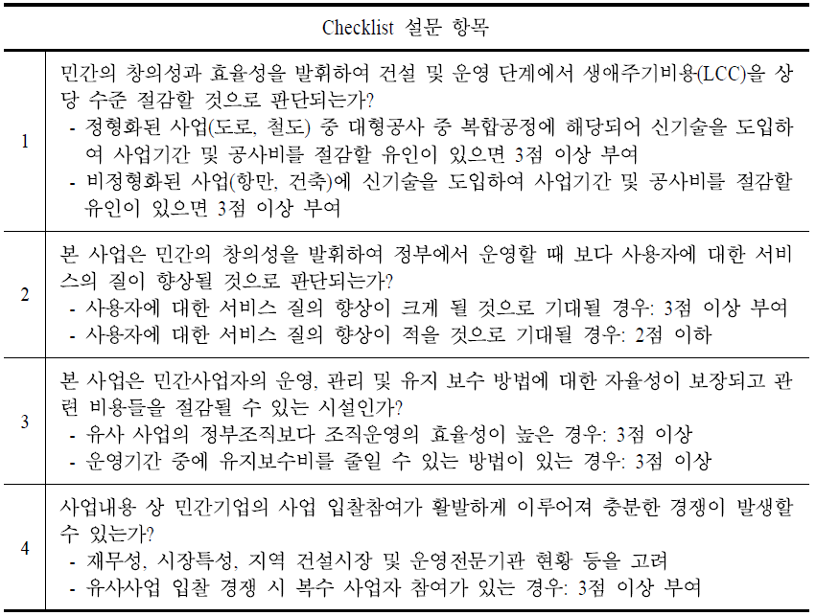
나. 2단계 평가
제4절 예비타당성조사의 적격성 판단 가이드라인
3. Checklist 평가항목
창의성 및 효율성
민간투자사업에 대해서도 정부재정사업의 대안입찰과 일괄입찰 대상 공사와 비슷하게 설계, 공법, 공기단축 등에 대해서 창의와 효율성을 평가

Slide 42
나. 2단계 평가
제4절 예비타당성조사의 적격성 판단 가이드라인
3. Checklist 평가항목
위험배분
민간투자사업의 성공의 관건은 위험 배분을 적절하게 경감 및 이전시키지 못하면 열등한 투자결정, 취약한 협약체결, 비효율적인 투자 등으로 투자손실뿐만 아니라 최악의 경우, 사업실패까지 이를 수 있음
우리나라 민간투자사업의 경우 영국 등 선진국의 경우와 유사하게 건설 및 관리·운영 관련 위험들에 대해 민간기업이 상당부분 위험을 부담하고 있는 것으로 나타나, 민간투자사업으로 프로젝트를 추진할 경우 정부가 전적으로 책임져야 할 대상 위험들이 크게 감소함
민간투자사업에서 BTO 및 BTL 사업 간 가장 큰 차이는 시장위험에 대한 것임. 원칙적으로 BTL 사업은 시장위험을 정부가 부담하고 있으며 BTO 사업은 민간사업자가 부담
일부 BTO 사업의 경우 최소운영수입보장제도를 두고 있어 상당 부분 시장위험을 정부가 부담하는 경향을 보임(2006년 폐지)

Slide 43
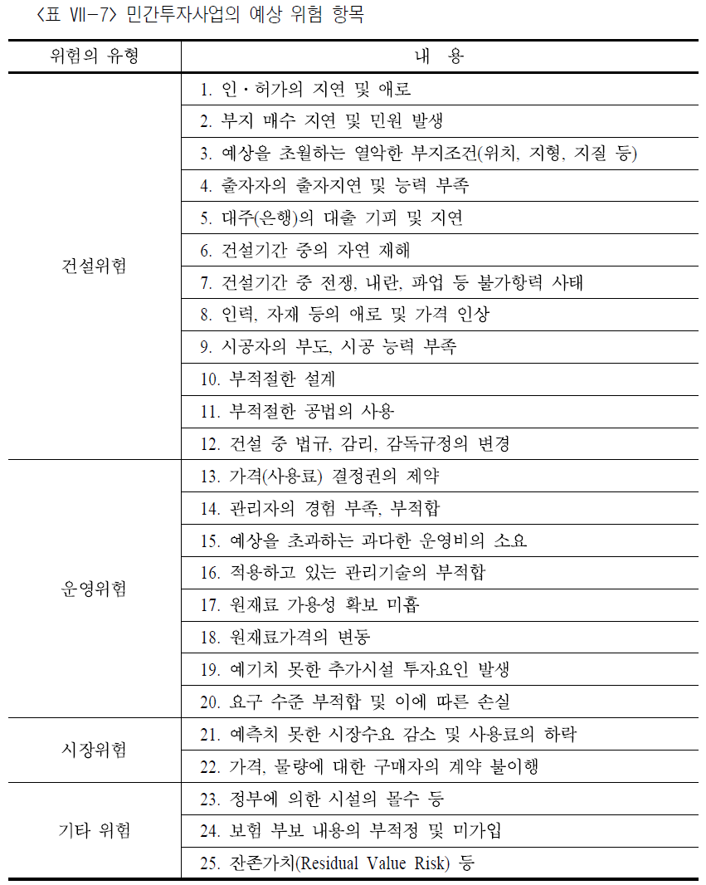
제4절 예비타당성조사의 적격성 판단 가이드라인
3. Checklist 평가항목

Slide 44
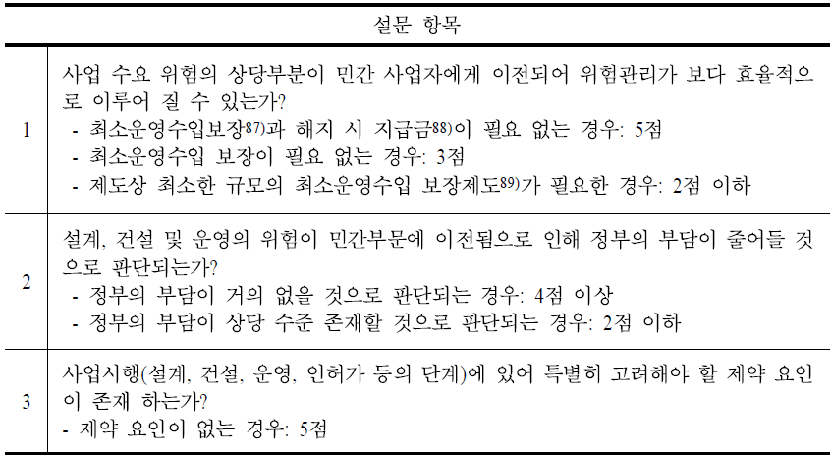
나. 2단계 평가
제4절 예비타당성조사의 적격성 판단 가이드라인
3. Checklist 평가항목
위험관리
프로젝트 위험관리는 위험을 인지(Identification), 평가(Assessment), 배분(Allocation), 경감(Mitigation), 그리고 최종적으로 통제(Monitoring and Review)하는 전 주기적 관리를 의미
예비타당성조사 단계에서 위험을 인지하는 단계로서 프로젝트와 관련된 모든 위험을 인지하고 확인하는 과정
Checklist

Slide 45
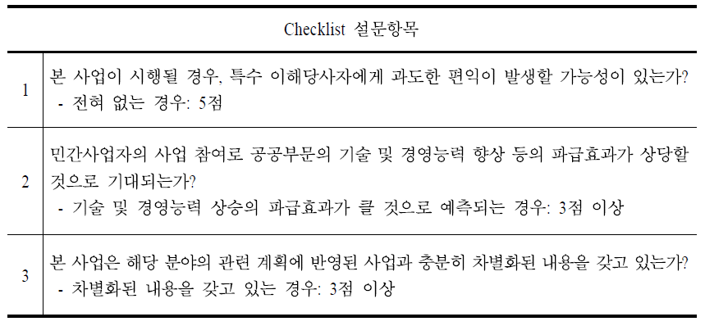
나. 2단계 평가
제4절 예비타당성조사의 적격성 판단 가이드라인
3. Checklist 평가항목
공공성 확보
민간투자사업은 공공 및 민간 부분 모두에 있어 가능한 최고의 기술, 지식, 그리고 자원을 활용하는 사업으로서 서비스 품질 및 비용 면에서 상당한 편익을 실현할 수 있는 지를 평가해야 함

Slide 46
4. Checklist 평가자 선정
제4절 예비타당성조사의 적격성 판단 가이드라인
4. Checklist 평가자 선정
예비타당성조사팀은 연구책임자(PM)를 비롯해 다수의 전문가로 구성되고, Checklist 기법으로 민자연계방안의 가능성 여부를 판단
Checklist 구성원의 선정이 의사결정 결과에 직접적인 영향을 미치므로, 평가자를 신중히 선정해야 함
Checklist 평가자는 다음과 같은 두 가지 조건을 충족하여야 함
첫째, 평가자는 평가대상 사업에 대한 충분한 지식을 가진 해당 분야 전문가여야 함
평가대상 사업의 목표, 목표 달성을 위한 요구사항, 사업의 구체적 내용, 관련 분야에 대한 지식 등을 갖추고, 그 사업이 미치는 사회경제적, 정책적 파급 효과뿐만 아니라 민간투자사업 추진가능성을 예측할 수 있는 위치에 있어야 함
둘째, 민간투자사업이라는 특성상 공공이익뿐만 아니라 민간투자사업의 관점에서 사업을 평가할 수 있는 객관성을 지니고 있어야 함
적격성 조사 대상사업 선정을 위한 전문가 Checklist 평가위원은 공공투자관리센터 소장, 재정투자평실 실장, 민간투자지원실 실장, 민간투자지원실 팀장(BTO or BTL), 예비타당성조사팀장(정형사업 or 정형사업), 해당 사업 PM, 수요총괄 책임, 비용총괄 책임으로 구성된 평가팀에 의거, 적격성 조사 대상사업인지 여부를 판단하도록 함
설문결과 평균 60점 이상의 점수를 획득한 사업에 대하여 적격성조사 대상사업으로 선정

Slide 47
가. Checklist에 의한 분석
제4절 예비타당성조사의 적격성 판단 가이드라인
5. 적격성 판단
민간의 창의성 및 효율성, 서비스의 질의 제고 등 정성적 효과를 평가하고 민간투자사업 추진의 적합성을 판단하는 데 있어 수익성 이외에 법적·정책적 타당성, 창의성 및 효율성, 위험분담효과, 관리의 용이성, 파급효과, 시설 규모의 적정성 등을 종합적으로 고려할 수 있는 전문가 Checklist를 작성하여 종합적으로 판단
해당 사업에 대한 세부항목은 사업추진방식(BTO, BTL), 사업의 특성 등을 감안하여 연구진에서 조정할 수 있도록 함
Checklist에 의한 분석을 통하여 적격성 조사 대상사업으로 인정되는 경우 적격성 분석을 시행하는 것으로 함
①민간투자 가능성 검토
- 1단계 체크리스트
- 2단계 체크리스트
②민간투자 적격성 조사
- VFM
- PFI vs PSC

Slide 48
나. 적격성 분석
제4절 예비타당성조사의 적격성 판단 가이드라인
5. 적격성 판단
Checklist에 의한 분석을 통하여 민자적격성조사 대상사업으로 선정되는 경우 정부실행대안(Public Sector Comparator: PSC)과 민간투자대안(Private Finance Initiative: PFI)의 VFM 분석을 실시하여 재정사업으로 추진하는 것보다 민간투자사업으로 추진하는 것이 적격한지 여부를 판단
민간투자사업으로 수행하는 것이 적격한지 여부를 판단하기 위하여 Value for Money(VFM) 분석을 실시
VFM 분석은 특정 사업을 정부가 수행할 경우, 즉 정부실행대안(PSC)으로 수행할 경우와 민간투자사업 대안(PFI)으로 수행할 경우를 비교하여 비용 및 서비스 질의 최적 조합을 선택하는 과정
PSC 대안과 PFI 대안의 정부부담액 규모를 비교하여 특정 사업에 대해 정부가 수행할 경우와 민간사업자가 수행할 경우 건설 및 운영 단계의 생애주기비용(Life Cycle Cost: LCC)을 구하되 각 대안이 전망한 요금 대비 수요 수준을 미리 반영하여 LCC를 산출하고, 위험조정 등의 과정을 거쳐 현재가치로 환산한 정부부담액 규모를 산출
정부부담액이라 함은 해당 사업 추진 시 요구되는 명시적인 정부보조금뿐만 아니라 추가적인 정부지원 요구가 있을 경우 정부가 추가로 부담해야 할 추정부담액을 포함한 금액을 말함
민간사업자가 요구하는 정부부담액(건설+운영 단계) 규모와 정부실행 대안에서 산출되는 재무성을 확보하게 하는 정부부담액 규모를 비교
현재가치로 산정한 PSC 대안의 총 정부부담액 규모가 PFI 대안의 총 정부부담액 규모 보다 크다면 해당 사업은 민간투자사업으로 사업을 추진하는 것이 효율적인 것으로 판단

Slide 49
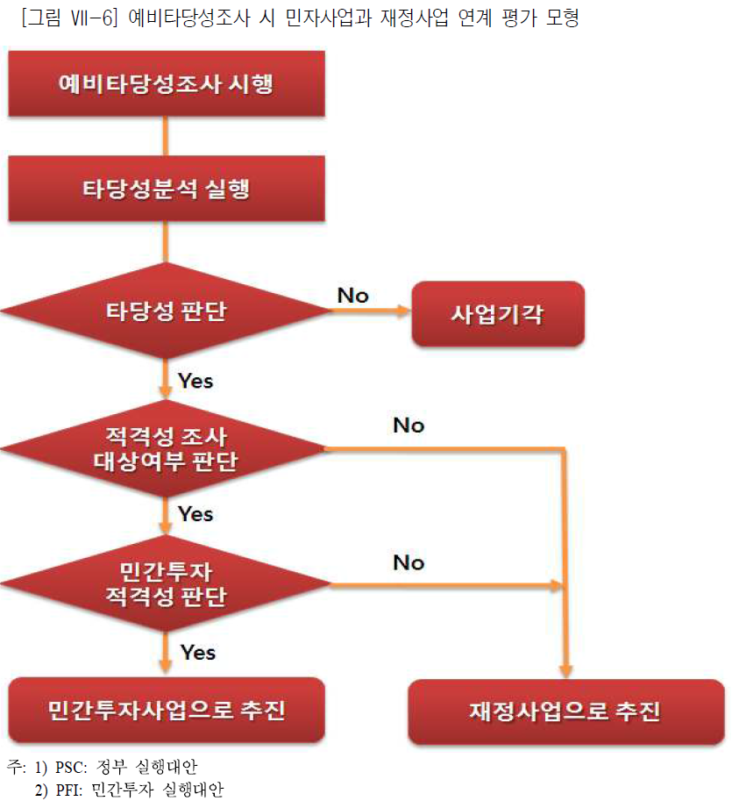
나. 적격성 분석
제4절 예비타당성조사의 적격성 판단 가이드라인
5. 적격성 판단
①민간투자 대상 여부 판단
- 1단계 체크리스트
- 2단계 체크리스트
②민간투자 적격성 조사
- VFM
- PFI vs PSC

Slide 50
다. 정량적 VFM 분석
제4절 예비타당성조사의 적격성 판단 가이드라인
5. 적격성 판단
공정한 비교를 위한 조정항목
정부실행대안과 제안된 민간투자대안 간의 공정한 비교가 가능하도록 일부 항목에 대하여 조정(Adjustments)이 필요
사용료 수입 발생(BTO 사업에 한함)
만약 사용료가 PSC 및 PFI 모두 동일하고 시설 이용 수요가 동일하다면 운영 수입 또한 양자가 동일
PSC의 운영수입은 정부 측 소요비용에서 차감
부대사업 실시 비용 및 수입
민간투자사업의 경우에는 정부실행대안과 달리 부대사업 및 부속시설의 운영을 고려할 수 있음
민간제안 대안의 조세 납부(부가가치세 등)
PSC 대안에서는 조세 납부가 없지만 PFI 대안에서는 조세납부가 있는데, 이들을 동등한 기준에서 평가하기 위해서 조정이 필요
보상비
보상비는 PSC와 PFI에서 공통적으로 소요되는 비용이고, 민간투자의 효율성이 발휘될 수 있는 분야라고 할 수 없으므로 두 대안 모두 동일한 금액과 동일한 일정으로 반영

Slide 51
다. 정량적 VFM 분석
제4절 예비타당성조사의 적격성 판단 가이드라인
5. 적격성 판단
공정한 비교를 위한 조정항목
정부의 감독(Monitoring) 비용
PFI로 사업을 추진할 경우 정부의 관리감독 비용이 별도로 소요되는데 PSC의 경우도 관련 공무원의 인건비 등이 소요된다고 할 수 있으므로 양 쪽에서 공히 비용항목에서 제외하는 것을 원칙으로 함
보험료
PFI 사업비로 인정되는 보험료는 두 가지 방식 공통적으로 위험 계량화 비용으로 적용할 수 있으므로 PSC와 PFI 모두에서 별도로 산정하여 반영함
기타
상기의 조정 이외에 사업부문별로 PSC 대안 및 PFI 대안에서 추가 조정해야 할 항목이 있다고 판단되는 경우에는, 그 논거를 구체적으로 밝히고 조정 가능

Slide 52
다. 정량적 VFM 분석
제4절 예비타당성조사의 적격성 판단 가이드라인
5. 적격성 판단
위험의 계량화
PSC 및 PFI 대안에서 고려될 수 있는 위험요소는 해당 사업부문 및 성격에 따라 다양하게 제기될 수 있는데, 원칙적으로 계량화할 수 있는 위험은 최대한 계량화하여 VFM 산정에 반영

Slide 53
다. 정량적 VFM 분석
제4절 예비타당성조사의 적격성 판단 가이드라인
5. 적격성 판단
PSC의 LCC 산정
조사비
사업의 시행을 위한 측량비 및 기타 조사비(엔지니어링 기술진흥법 제10조의 규정에 의한 엔지니어링사업 대가의 기준에 의함)
설계비
공사의 시행을 위한 기본 및 실시설계에 소요되는 비용(엔지니어링기술진흥법 제10조의 규정에 의한 엔지니어링사업 대가의 기준 또는 건축사법 제19조의3의 규정에 의한 대가기준에 의함)
공사비
공사의 시행을 위한 재료비, 노무비, 경비, 일반관리비 및 이윤의 합계액[국가를 당사자로 하는 계약에 관한 법률시행령 제9조의 규정에 의한 예정가격결정 기준과 정부표준품셈 및 단가(정부고시가격이 있는 경우에는 그 가격을 말함)에 의함]으로서 필요 시 유사시설의 실적단가 이용
보상비
공사의 시행을 위하여 지급되는 토지매입비(건물 및 입목 등의 매입비를 포함한 용지보상비), 지장물에 대한 보상비, 이주대책비, 영업권 등의 권리에 대한 보상비로서, 용지 및 지장물 보상비는 예비타당성조사 일반지침(KDI)에 의하여 금액 및 연차별 투입 비율을 산정하여 PSC와 PFI에 동일하게 반영함

Slide 54
다. 정량적 VFM 분석
제4절 예비타당성조사의 적격성 판단 가이드라인
5. 적격성 판단
PSC의 LCC 산정
부대비
사업의 시행과 관련한 사업타당성조사비, 환경영향평가비, 교통영향평가비, 감리비, 건설사업관리비(CM․PM), 재원조달을 위한 금융부대비용
보험료
보험료는 건설기간 및 운영기간 보험료를 모두 포함하여 산정
운영설비비
시설의 운영을 위하여 최초로 투입하는 장비⋅설비 및 기자재의 가액
제세공과금
공사의 시행, 준공, 등기 및 소유권 이전과 관련한 공과금과 기타 법률에 의하여 부과되는 각종 부담금은 두 대안 모두에서 제외하고 분석
영업준비금
영업준비금은 시설의 운영을 준비하기 위하여 필요한 민간투자 사업법인의 필수경비로 SPC 법인의 설립비용인 창업비와 건설기간 중 SPC 법인의 인건비 및 관련 경비를 포함한 개업비로 구성
PSC의 경우 창업비는 법인 설립이 필요하지 않아 반영하지 않으나 개업비는 사업의 특성상 건설기간 중 사업관리 인원이 별도로 필요하다고 인정되는 경우 반영

Slide 55
다. 정량적 VFM 분석
제4절 예비타당성조사의 적격성 판단 가이드라인
5. 적격성 판단
PSC의 LCC 산정
금융비용
자금조달을 위한 이자지급 비용으로 민간제안사업 추진을 위해 소요되는 정부의 금융비용을 말함
PSC 대안의 경우 사업비에 대해서는 국채를 발행하여 재원조달을 하는 것으로 가정하므로 5년 만기 국채수익률 만큼 이자지급비용이 발생하는 것으로 가정
사업의 특성상 지방채의 발행이 더 적절할 경우는 국채 대신 지방채를 적용할 수 있음
국고채 발행으로 조달된 제반 비용은 연말에 투입되는 것으로 가정하여 국고채 이자도 다음 해 연말에 발생하는 것으로 산정하므로 사업 첫 해는 이자비용이 발생하지 않음
운영관리비
시설 운영을 위한 인건비 및 제 경비
인건비는 시설운영조직의 인건비를 말하며, 업계평균의 급여 수준을 기초로 산정
제 경비에는 복리후생비, 판매비 및 일반관리비 등 운영 조직의 제반 경비가 포함
PFI 대안의 경우 운영기간 중 SPC 운영과 관련된 인건비 및 제 경비를 운영관리비에 포함
부속시설을 직영할 경우 이와 관련된 인건비 및 제 경비도 포함

Slide 56
다. 정량적 VFM 분석
제4절 예비타당성조사의 적격성 판단 가이드라인
5. 적격성 판단
PSC의 LCC 산정
유지보수비
시설대체비 및 유지관리비
시설대체비는 운영시설 및 설비에 대한 대체비용으로 해당 시설 및 설비의 내용연수 및 대체비율을 고려하여 산정
유지관리비는 시설을 유지, 관리, 보수하는 데 소요되는 비용으로 유사 시설의 실적자료를 준용하여 추정
관리감독비
정부가 시설의 정상적 운영을 감독하기 위한 관리감독비가 별도로 존재하는 경우에 기존 재정사업의 사례를 참고하여 산정

Slide 57
다. 정량적 VFM 분석
제4절 예비타당성조사의 적격성 판단 가이드라인
5. 적격성 판단
PFI의 LCC 산정
PSC의 LCC 산정 기준항목들의 설계가는 동일하지만 VFM 분석에 적용되는 낙찰률 및 실적가에 따라 PSC 기준과 달리 사용됨
조사비
사업의 시행을 위한 측량비 및 기타 조사비(엔지니어링 기술진흥법 제 10조의 규정에 의한 엔지니어링사업 대가의 기준에 의함)
설계비
공사의 시행을 위한 기본 및 실시설계에 소요되는 비용(엔지니어링기술진흥법 제10조의 규정에 의한 엔지니어링사업 대가의 기준 또는 건축사법 제19조의3의 규정에 의한 대가기준에 의함)
공사비
공사의 시행을 위한 재료비, 노무비, 경비, 일반관리비 및 이윤의 합계액[국가를 당사자로 하는 계약에 관한 법률시행령 제9조의 규정에 의한 예정가격결정 기준과 정부표준품셈 및 단가(정부고시가격이 있는 경우에는 그 가격을 말함)에 의함]으로서 필요 시 유사시설의 실적단가 이용

Slide 58
다. 정량적 VFM 분석
제4절 예비타당성조사의 적격성 판단 가이드라인
5. 적격성 판단
PFI의 LCC 산정
보상비
공사의 시행을 위하여 지급되는 토지매입비(건물 및 입목 등의 매입비를 포함한 용지보상비), 지장물에 대한 보상비, 이주대책비, 영업권 등의 권리에 대한 보상비로서, 용지 및 지장물 보상비는 예비타당성조사 일반지침(KDI)에 의하여 금액 및 연차별 투입 비율을 산정하여 PSC와 PFI에 동일하게 반영
부대비
사업의 시행과 관련한 사업타당성조사비, 환경영향평가비, 교통영향평가비, 감리비, 건설사업관리비(CM․PM), 재원조달을 위한 금융부대비용
보험료
보험료는 건설기간 및 운영기간 보험료를 모두 포함하여 산정
운영설비비
시설의 운영을 위하여 최초로 투입하는 장비․설비 및 기자재의 가액
제세공과금
공사의 시행, 준공, 등기 및 소유권 이전과 관련한 공과금과 기타 법률에 의하여 부과되는 각종 부담금은 두 대안 모두에서 제외하고 분석

Slide 59
다. 정량적 VFM 분석
제4절 예비타당성조사의 적격성 판단 가이드라인
5. 적격성 판단
PFI의 LCC 산정
영업준비금
영업준비금은 시설의 운영을 준비하기 위하여 필요한 민간투자 사업법인의 필수경비로 SPC 법인의 설립비용인 창업비와 건설기간 중 SPC 법인의 인건비 및 관련 제 경비를 포함한 개업비로 구성되어 있음
PSC의 경우 창업비는 법인 설립이 필요하지 않아 반영하지 않으나 개업비는 사업의 특성상 건설기간 중 사업관리 인원이 별도로 필요하다고 인정되는 경우 반영할 수 있음
금융비용
자금조달을 위한 이자지급 비용으로 민간제안사업 추진을 위해 소요되는 민간의 금융비용을 말함
운영관리비
시설운영을 위한 인건비 및 제 경비
인건비는 시설운영조직의 인건비를 말하며 업계 평균의 급여 수준을 기초로 산정
제 경비에는 복리후생비, 판매비 및 일반관리비 등 운영 조직의 제반 경비가 포함
PFI 대안의 경우 운영기간 중 SPC 운영과 관련된 인건비 및 제 경비를 운영관리비에 포함
부속시설을 직영할 경우 이와 관련된 인건비 및 제 경비도 포함

Slide 60
다. 정량적 VFM 분석
제4절 예비타당성조사의 적격성 판단 가이드라인
5. 적격성 판단
PFI의 LCC 산정
유지보수비
시설대체비 및 유지관리비
시설대체비는 운영시설 및 설비에 대한 대체비용으로 해당 시설 및 설비의 내용연수 및 대체비율을 고려하여 산정
유지관리비는 시설을 유지, 관리, 보수하는 데 소요되는 비용으로 유사 시설의 실적자료를 준용하여 추정
관리감독비
정부가 시설의 정상적 운영을 감독하기 위한 관리감독비가 별도로 존재하는 경우에 기존 재정사업의 사례를 참고하여 산정

Slide 61
다. 정량적 VFM 분석
제4절 예비타당성조사의 적격성 판단 가이드라인
5. 적격성 판단
PSC 및 PFI 대안의 총정부부담액 산정 및 비교
수요 수준이 반영된 생애주기비용(LCC)을 바탕으로 산정
PSC 및 PFI 대안의 비용 및 정부부담액을 동일한 잣대로 평가하기 위하여 각 대안별로 수요 수준이 사전에 반영된 정량적 LCC를 산정하며, 두 대안에서 각각 정부가 지출해야 할 현금지출액을 항목별로 계산한 후 현재가치화 하여 비교
사업비 및 운영비 추정 일반원칙
PSC의 경우, 사업비 및 운영비 세부 항목별 비용은 엔지니어링사업 대가, 정부표준품셈 및 단가 등 관련 기준을 따르되, 필요 시 재정사업으로 시행한 유사시설 실적자료를 참고하여 산정
PFI의 경우 정부고시 사업기준으로 하는 것을 원칙으로 함
운영수입은 별도 반영(단, BTO, BTL 사업의 구조적 특성 감안 필요)하며 PFI 및 PSC 대안 모두 운영수입이 있는 경우 LCC 산정과는 별도로 반영하고 PSC의 운영수입은 PSC 산정을 위한 시설수요 값에 적용된 사용료 수준을 곱하여 산출

Slide 62
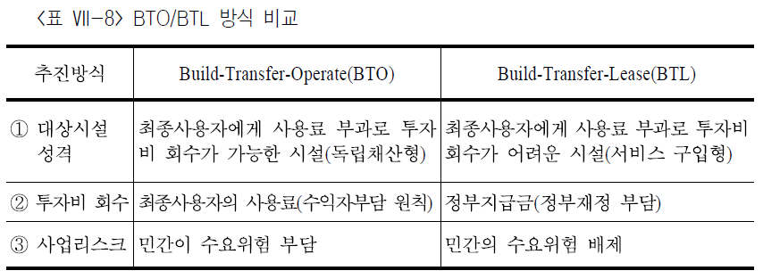
다. 정량적 VFM 분석
제4절 예비타당성조사의 적격성 판단 가이드라인
5. 적격성 판단
BTO 사업과 BTL 사업의 생애주기비용(LCC) 산정

Slide 63
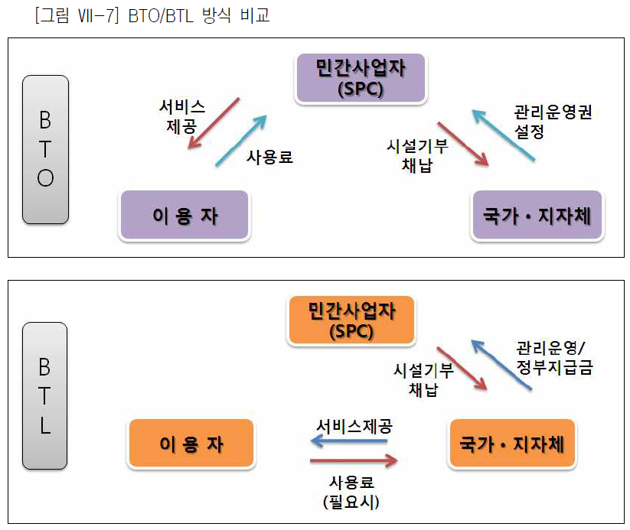
다. 정량적 VFM 분석
제4절 예비타당성조사의 적격성 판단 가이드라인
5. 적격성 판단
BTO 사업과 BTL 사업의 생애주기비용(LCC) 산정

Slide 64
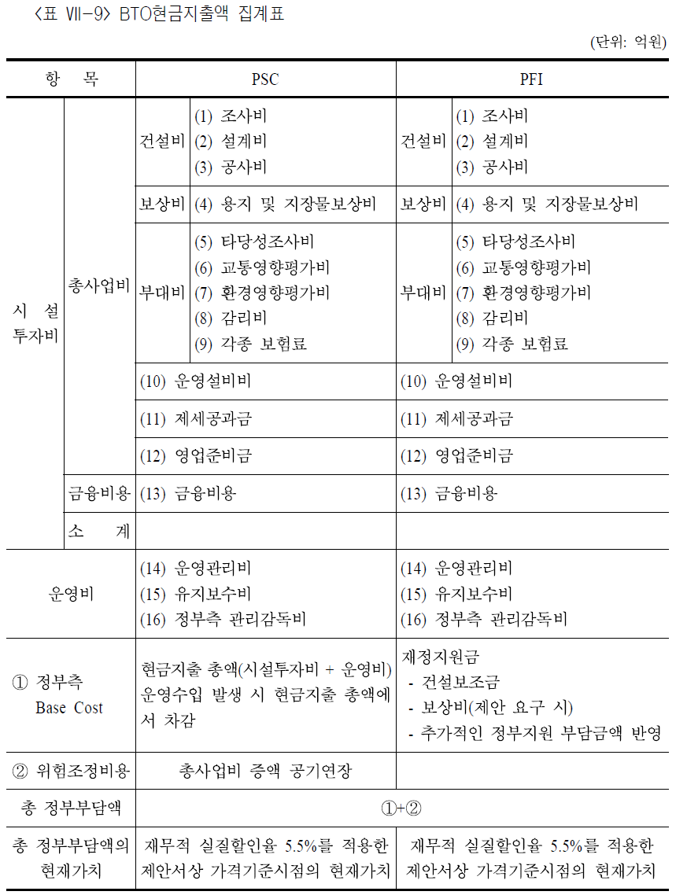
제4절 예비타당성조사의 적격성 판단 가이드라인
5. 적격성 판단

Slide 65
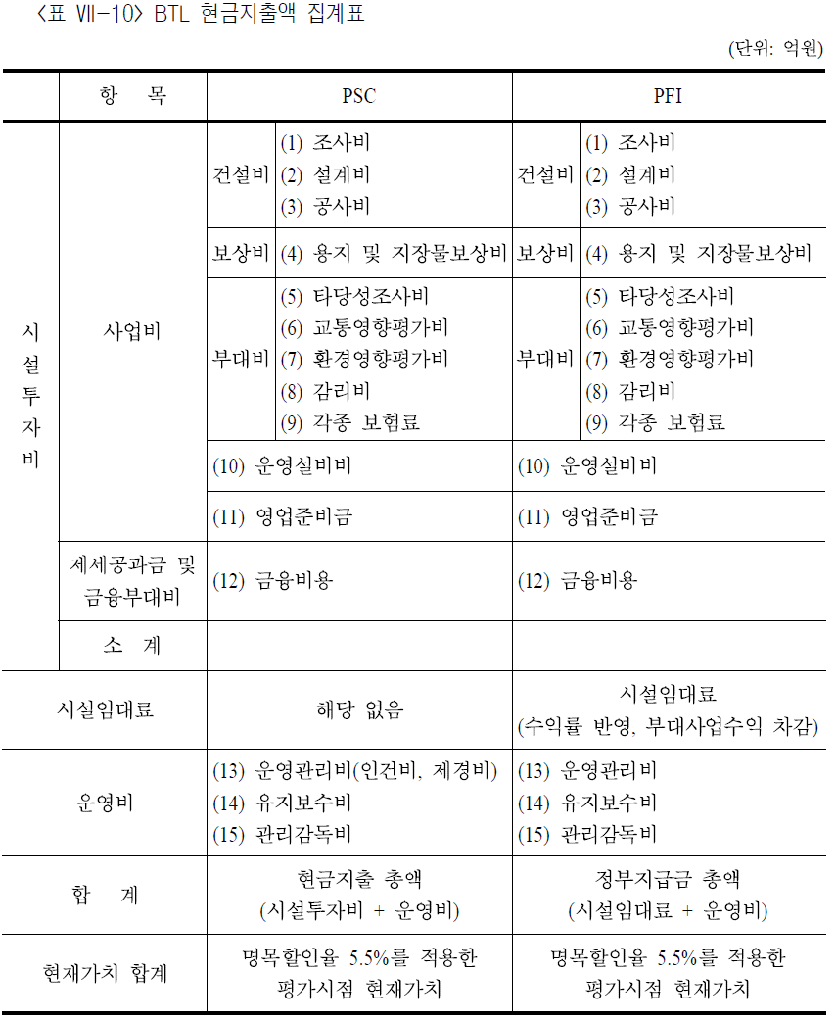
제4절 예비타당성조사의 적격성 판단 가이드라인
5. 적격성 판단
정부부담액

Slide 66
다. 정량적 VFM 분석
제4절 예비타당성조사의 적격성 판단 가이드라인
5. 적격성 판단
적격성 판단
PSC 대안의 정부부담액 규모와 PFI 대안의 정부부담액 규모를 비교하여 PSC 대안의 정부부담액 규모가 더 작을 경우 민간이 제안한 PFI 대안은 VFM가 없다고 판단
PSC 및 PFI 대안을 비교하여 현재 제안된 PFI 대안이 VFM를 갖도록 해주는 정부부담액 규모가 얼마이며, 총사업비 대비 몇 퍼센트(%)인지를 산출하며 VFM 분석은 사업 특성에 따라 다수의 PFI대안을 구성하여 분석을 시행

Slide 67
라. 민간투자 적격성 종합판단
제4절 예비타당성조사의 적격성 판단 가이드라인
5. 적격성 판단
적격성 분석 결과에 의거하여 최종적으로 해당 사업에 대한 민간투자 적격성 여부는 PFI 대안이 PSC 대안보다 현재가치화한 정부부담액 규모가 더 낮다는 것이 입증되면 민간투자 적격성이 있다고 판단
VFM 분석결과, 적격성이 없는 것으로 판단되어도 민감도 분석을 통하여 일부조건을 수정할 경우 민간투자실행대안과 PSC를 비교할 경우 VFM이 있는 것으로 분석된 사업은 최종적으로 민간투자사업으로 추진이 가능한 것으로 판단
VFM 분석결과, 적격성이 없는 것으로 판단되었고 민감도 분석을 통하여 일부조건을 수정하여도 민간투자실행대안과 PSC를 비교할 경우 VFM이 없는 것으로 분석된 사업은 최종적으로 재정사업으로 추진하는 것으로 판단

Slide 68
마. 예비타당성조사의 Checklist 평가방법과 평가자
제4절 예비타당성조사의 적격성 판단 가이드라인
5. 적격성 판단
세부 항목을 평가한 후 민자사업 대상사업 선정조건은
우선적으로 1단계 설문을 통해서 법적⋅정책적 타당성이 확보되어야 함
법적·정책적 타당성이 확보된 사업과 사업유형을 판단한 다음에 주요 5개 항목에 대해서 2단계 설문을 실시하여 항목별 해당 점수를 부여 후 종합점수로 평가
적격성조사 대상사업 선정을 위한 전문가 Checklist 평가위원 구성은 공공투자관리센터소장, 재정투자평가실 실장, 민간투자지원실 실장, 민간투자지원실 팀장(BTOor BTL), 예비타당성조사팀장(정형사업 or 비정형사업), 해당 사업 PM, 수요총괄 책임, 비용총괄 책임으로 구성된 평가팀에 의거 적격성조사 대상사업인지 여부를 판단
연구진에서 사업추진방식과 사업의 특성에 따라 평가세부 항목을 조정할 수 있음
민자사업으로 추진 가능한 사업, 재정사업으로 추진 가능한 사업으로 구분
결과 판단은 설문결과 평균점수 60점 이상을 획득한 사업은 해당 사업을 민자사업으로 추진가능성 있는 사업으로 선정하여 다음 단계인 적격성조사를 시행하도록 함

